Slide 1
zk-SNARK
최승주
https://youtu.be/pP-Q5z4g2io

Slide 2
zk-SNARK
기타 추가 설명

Slide 3
zk-SNARK
Zero Proof Knowledge(영지식 증명)
자신이 알고 있는 특정 정보는 보여주지 않으면서
본인이 해당 정보를 알고 있다는 것을 증명하는 증명 방식

Slide 4
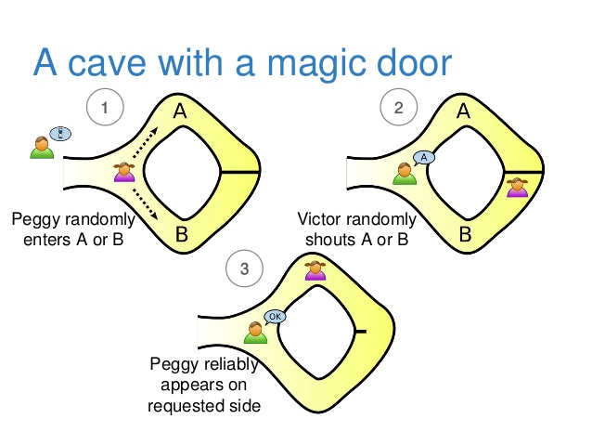
zk-SNARK
출처: https://www.slideshare.net/IgnatKorchagin/enforcing-web-security-and-privacy-with-zeroknowledge-protocols

Slide 5
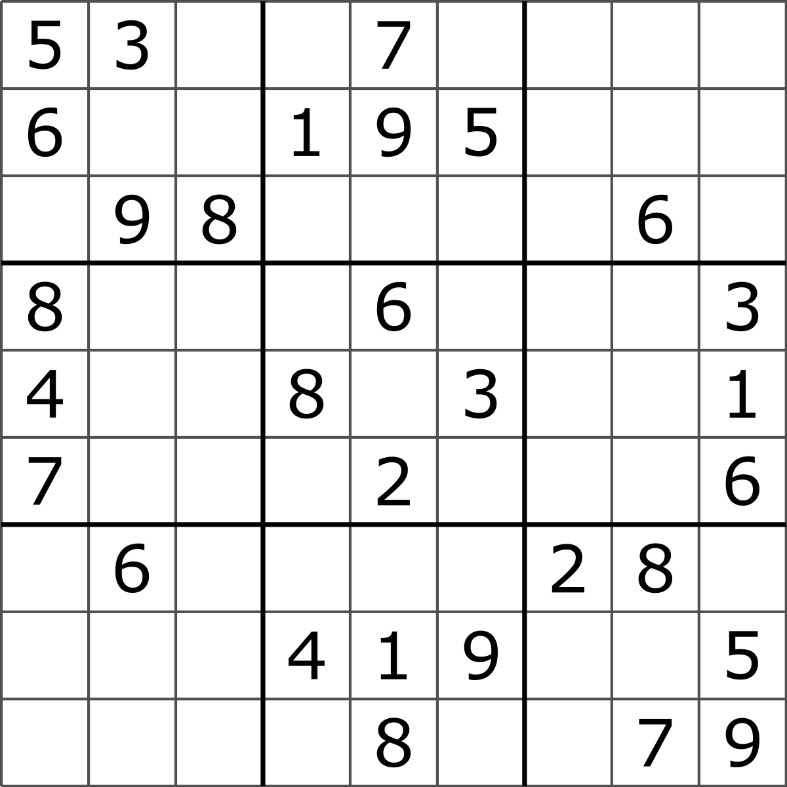
zk-SNARK
스도쿠 예시

Slide 6
zk-SNARK
4 x 4 버전 스도쿠
참여자: Prover, Verifier
Prover: 스도쿠 답을 공개하지 않고, 해당 문제가 풀렸다는 것을 증명
Verifer: Prover가 스도쿠 답을 알고 있다는 것을 확인하고 싶어함

Slide 7
zk-SNARK
해답 섞기
섞는 패턴과 섞어서 나온 스도쿠 가리기
Verifer가 원하는 해답 공개
1~3 반복

Slide 8
zk-SNARK
0. 스도쿠 생성
1
2
3
4
4
3
2
1
2
1
4
3
3
4
1
2

Slide 9
zk-SNARK
1. 스도쿠 섞기
섞는 규칙
1
2
3
4
4
3
1
2
1 → 4
2 → 3
3 → 1
4 → 2
4
3
2
1
2
1
3
4
2
1
4
3
3
4
2
1
3
4
1
2
1
2
4
3

Slide 10
zk-SNARK
2. 섞는 규칙과 섞어서 나온 스도쿠 가리기
?
?
?
?
섞는 규칙
? → ?
? → ?
? → ?
? → ?
?
?
?
?
?
?
?
?
?
?
?
?

Slide 11
zk-SNARK
3. Verifer가 원하는 해답 공개
특정 열을 공개
특정 행을 공개
특정 구역을 공개
임의의 한 지점을 공개

Slide 12
zk-SNARK
3. Verifer가 원하는 해답 공개
?
3
?
?
섞는 규칙
? → ?
? → ?
? → ?
? → ?
?
1
?
?
?
4
?
?
?
2
?
?

Slide 13
zk-SNARK
한번 물어봤으면 또 다른 규칙으로 섞어서 공개
- 만약 다른 방식으로 섞지 않고 똑같은 것을 계속 쓰면 해답을 유추할 위험이 있음
Verifier는 계속해서 질문을 더 한다.
우연히 해답을 한번 맞은 것일 수도 있기에 여러 번 계속해서 질문해서
Prover가 해답을 갖고 있다는 사실을 납득한다.

Slide 14
zk-SNARK
특정 문제에 대해 해답을 알고 있다는(true) 것을 보이면 됨
스도쿠:
섞인 스도쿠(공개)
질문(해답을 아는지)
질문에 대한 답변 제시(비공개 해답으로 답을 만들어 해줌)

Slide 15
zk-SNARK
공개된 값 : x
문제 : C
해답 : w (witness – 비밀 정보)

Slide 16
zk-SNARK
C(x, w) == true 가 나오게 만들면 증명 성공
암호 학적으로 이러한 문제와 답을 갖는 것: Hash
공개되어 있는 값 x는 w의 hash 값
Function C(x,w){
return (sha256(w) == x);
}

Slide 17
zk-SNARK
zk-SNARK 3가지 알고리즘
Generator(C circuit, lambda) → pk(proof key), vk(verifying key)
Prover(pk, x public input, w secret input) → proof
Verifier(vk, x, proof) → true or false

Slide 18
zk-SNARK
zk-SNARK 3가지 알고리즘
Generator(C circuit, lambda) → 증명 요구자(검증자)
Prover(pk, x public input, w secret input) → 증명 하려는 사람
Verifier(vk, x, proof) → 증명 요구자(검증자)

Slide 19
zk-SNARK
1. Generator(C circuit, lambda)
- Input 값: 문제와 랜덤 값인 lambda를 받음 (문제는 공개, lambda는 절대 비공개)
Output 값: proof 키와 verifying 키 생성 (키는 전부 공개)
C의 예시
Function C(x,w){
return (sha256(w) == x);
}

Slide 20
zk-SNARK
Generator(C circuit, lambda)
C - 컴퓨팅 → 연산 회로 → R1CS → QAP - 연산 회로: 주어진 수식을 사칙 연산 단위로 풀어 쓴 형태
a
GATE 1
+
GATE 3
(a + b) x b x c
b
x
+
c
GATE 2

Slide 21
zk-SNARK
Generator(C circuit, lambda)
C - 컴퓨팅 → 연산 회로 → R1CS → QAP 각 게이트에 대해 주어진 입출력 값이 유효한지 확인 각각의 게이트 별 제약사항의 유효성을 일일이 검사해야함
GATE 1
GATE 2
GATE 3
a
b
a + b
+
a + b
x
b x c
(a+b) x b x c
b
c
x
b x c

Slide 22
zk-SNARK
C - 컴퓨팅 → 연산 회로 → R1CS → QAP - 하나씩 확인해야 하는 비효율성을 개선하기 위해 QAP(Quadratic Arithmetic Program) 도입 - 임의의 게이트 값을 변수에 대입 → 해당 게이트 값에 해당하는 게이트의 R1CS 형태가 나오는 다항식으로 표현

Slide 23
zk-SNARK
C - 컴퓨팅 → 연산 회로 → R1CS → QAP - 임의의 게이트 값을 변수에 대입 → 해당 게이트 값에 해당하는 게이트의 R1CS 형태가 나오는 다항식으로 표현
QAP P(x)
X = 1
X = 3
X = 2
GATE 1
GATE 2
GATE 3
a
b
a + b
+
a + b
x
b x c
x
(a+b) x b x c
b
c
b x c

Slide 24
zk-SNARK
C - 컴퓨팅 → 연산 회로 → R1CS → QAP - 임의의 게이트 값을 변수에 대입 → 해당 게이트 값에 해당하는 게이트의 R1CS 형태가 나오는 다항식으로 표현
목표 다항식(T) – P가 T로 나누어 떨어짐을 보이면 유효성 검증 가능
T(x) = (x — 1)(x — 2)(x — 3)

Slide 25
zk-SNARK
Generator
template<typename ppzksnark_ppT>
r1cs_ppzksnark_keypair<ppzksnark_ppT> generate_keypair()
{
typedef Fr<ppzksnark_ppT> FieldT;
protoboard<FieldT> pb;
payment_in_out_gadget<FieldT> g(pb);
g.generate_payment_in_out_constraints();
const r1cs_constraint_system<FieldT> constraint_system = pb.get_constraint_system();
cout << "Number of R1CS constraints: " << constraint_system.num_constraints() << endl;
return r1cs_ppzksnark_generator<ppzksnark_ppT>(constraint_system);
}

Slide 26
zk-SNARK
2. P(pk, x, w)
- Input 값: pk(증명 키), x(공개), w(비공개)
Output 값: prf (증명자가 w를 안다는 것을 증명한 값 - proof)
prf = P(pk, x, w)

Slide 27
zk-SNARK
3. V(vk, x, prf)
- Input 값: vk(검증 키), x(공개), prf(공개)
Output 값: True 또는 False
boolean = V(vk, x, prf)

Slide 28
zk-SNARK
Generator(C circuit, lambda) → pk(proof key), vk(verifying key)
Prover(pk, x public input, w secret input) → proof
Verifier(vk, x, proof) → true or false
Lambda: - 그리스 언어로 숫자 30 - 파이썬 등의 프로그래밍 언어에서 함수를 정의할 때에 사용 - 선형대수학에서 고윳값 – 변화를 취해도 변하지 않은 값

Slide 29
zk-SNARK
Generator(C circuit, lambda) → pk(proof key), vk(verifying key)
Prover(pk, x public input, w secret input) → proof
Verifier(vk, x, proof) → true or false
Lambda를 알아버리면 가짜 증명을 만들어 버릴 수 있다.
Lambda의 관리가 중요(한번 쓰고 제거)

Slide 30
zk-SNARK
Generator(C circuit, lambda) → 증명 요구자(검증자)/신뢰 기관
Prover(pk, x public input, w secret input) → 증명 하려는 사람
Verifier(vk, x, proof) → 증명 요구자(검증자)

Slide 31
zk-SNARK 예시
ERC20 Token
코인 - 블록체인 상에서 존재하는 디지털 장부에 기록되는 숫자
토큰 - 스마트 컨트랙트에서 존재하는 화폐

Slide 32
zk-SNARK 예시
토큰으로 기능을 하는데 필요한 함수들 구현을 요청 - 사람들이 모여서 기능 구현 - 요청 번호 20번 – ERC20 - 토큰을 보내고 받는 등의 매우 기본적인 함수들 구현
제일 잘 쓰이는 토큰: ERC20, ERC721

Slide 33
zk-SNARK 예시
ERC20 Token
스마트 컨트랙트 상에서 아래와 같은 함수로 관리 mapping (address => uint256) balances;
uint256: address 주소가 갖고 있는 토큰의 양 기록 A → 10 Token B → 15 Token…

Slide 34
zk-SNARK 예시
ERC20 Token with zk-SNARK
토큰을 얼마를 보내고, 얼마를 갖고 있는지를 감춘다. - 받는 사람과 보내는 사람은 감추지는 않음 mapping (address => uint256) balances; mapping (address => bytes32) balanceHashes; (해시 값들은 공개)

Slide 35
zk-SNARK 예시
ERC20 Token with zk-SNARK
토큰을 전송할 때 확인하는 요소 - 보내려고 하는 양이 본인이 갖고 있는 양 이하인가 - 본인 잔고보다 초과해서 보내려고 하고 있지는 않은가 balances[fromAddress] >= value

Slide 36
zk-SNARK 예시
ERC20 Token with zk-SNARK 보내는 쪽
비밀정보(w): 갖고 있던 토큰의 양, 보내는 양
공개정보(x): - 갖고 있던 토큰의 양의 해시 - 보내는 양의 해시 - 보내고 난 뒤 토큰의 양 해시 값

Slide 37
zk-SNARK 예시
ERC20 Token with zk-SNARK 받는는 쪽
비밀정보(w): 갖고 있던 토큰의 양, 받는 양
공개정보(x): - 갖고 있던 토큰의 양의 해시 - 받는 양의 해시 - 받고 난 뒤 토큰의 양 해시 값

Slide 38
zk-SNARK 예시
ERC20 Token with zk-SNARK 보내는 쪽
function senderFunction(x, w) {
return (
w.senderBalanceBefore > w.value &&
sha256(w.value) == x.hashValue &&
sha256(w.senderBalanceBefore) == x.hashSenderBalanceBefore &&
sha256(w.senderBalanceBefore - w.value) == x.hashSenderBalanceAfter
)
}

Slide 39
zk-SNARK 예시
ERC20 Token with zk-SNARK 받는 쪽
function receiverFunction(x, w) {
return (
sha256(w.value) == x.hashValue &&
sha256(w.receiverBalanceBefore) == x.hashReceiverBalanceBefore &&
sha256(w.receiverBalanceBefore + w.value) == x.hashReceiverBalanceAfter
)
}

